Slide 1
সবাই কে স্বাগতম

Slide 2
শিক্ষক পরিচিতি
প্রভাতী ত্রিপুরা
সহকারি শিক্ষক
মাটিরাংগা বালিকা সঃ প্রঃ বিঃ
মাটিরাংগা ,খাগড়াছড়ি

Slide 3
পাঠপরিচিতি
বিষয়ঃ প্রাথমিক বিজ্ঞান
শ্রেণিঃ ৫ম
পাঠঃ জনসংখ্যা ও প্রাকৃতিক পরিবেশ ( অধ্যায় – ১৪ )
পাঠ্যাংশঃজনসংখ্যা সমস্যা সমাধানে বিজ্ঞান ও প্রযুক্তির ভূমিকা
সময়ঃ৪০মিঃ

Slide 4
শিখনফলঃ ১৮. ২ .১ জনসংখ্যা কে জনসম্পদে রুপান্তরে বিজ্ঞানের ভূমিকা বর্ণনা করতে পারবে ।

Slide 5
আজকের পাঠ
অধ্যায় ১৪ (জনসংখ্যা ও প্রাকৃতিক পরিবেশ )
জনসংখ্যা সমস্যা সমাধানে বিজ্ঞান ও প্রযুক্তির ভূমিকা

Slide 6
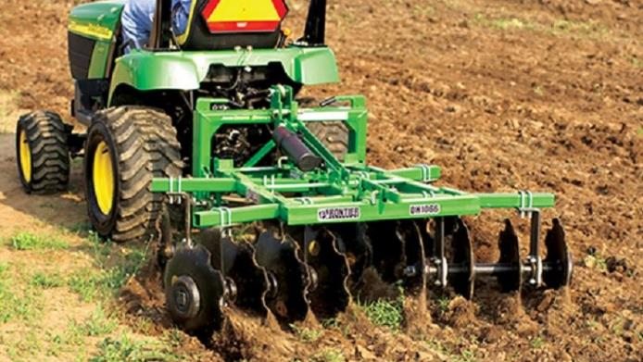
ছবিতে কী দেখা যাচ্ছে ?
কৃষি প্রযুক্তি

Slide 7
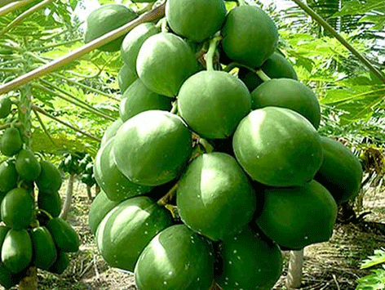
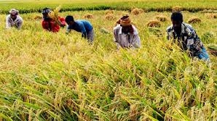
বাড়তি মানুষের চাহিদা পূরণে বিজ্ঞান ও প্রযুক্তি অধিক খাদ্য উৎপাদনে সাহায্য করছে ।

Slide 8
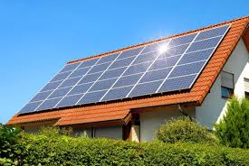
ছবিতে কী দেখতে পাচ্ছ ?
সৌর প্যানেল

Slide 9
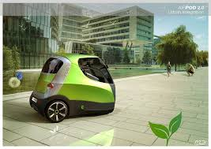
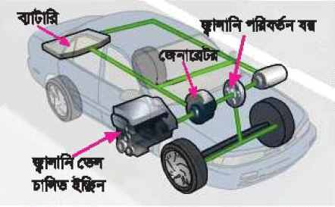
এসো সবাই মিলে ছবি দেখি
হাইব্রিড গাড়ি

Slide 10
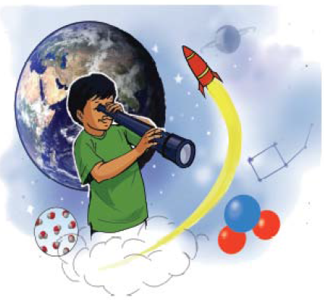
বিজ্ঞান শিক্ষা আমাদের আচরণ পরিবর্তনে এবং বিজ্ঞানের জ্ঞান ও দক্ষতা অর্জনের মাধ্যমে জনসংখ্যা বৃদ্ধিজনিত সমস্যা সমাধানে সাহায্য করে। শুধু তাই নয়, বিজ্ঞান ও প্রযুক্তি দক্ষ মানব সম্পদ তৈরিতেও গুরুত্বপূর্ণ ভূমিকা পালন করে।

Slide 11
দলীয় কাজ
প্রত্যেক দল জনসংখ্যা সমস্যা সমাধানে বিজ্ঞান ও প্রযুক্তি কীভাবে অবদান রাখছে সে সম্পর্কে ২ টি বাক্য লিখ ।

Slide 12
একক কাজ
 | বিজ্ঞান ও প্রযুক্তি | বিজ্ঞান ও প্রযুক্তি কীভাবে অবদান রাখে
খাদ্য
পরিবহন
শক্তি

Slide 13
বাম পাশের বাক্যাংশের সাথে ডান পাশের বাক্যাংশের মিল করঃ
বিজ্ঞান ও প্রযুক্তি
১। উন্নত কৃষি প্রযুক্তি
অধিক খাদ্য উৎপাদন
২। নবায়নযোগ্য প্রযুক্তি
বাষ্পীয় ইঞ্জিন
৩। বিদ্যুৎ ও তেল দিয়ে চলে
সৌর প্যানেল
৪। দক্ষ মানব সম্পদ তৈরিতে ভূমিকা রাখছে
হাইব্রিড গাড়ি

Slide 14
বাড়ির কাজ
জনসংখ্যা সমস্যা সমাধানে বিজ্ঞান ও প্রযুক্তি কীভাবে অবদান রাখছে সে সম্পর্কে ৫টি বাক্য লিখ ।

Slide 15
ধন্যবাদ

